Slide 1
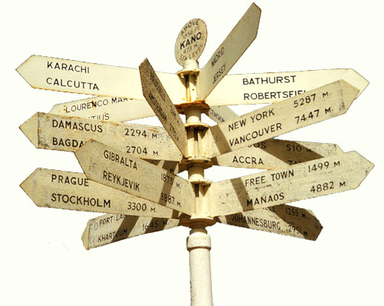
Vejvisning

Slide 2
Forskellige vejvisningstavler
F:
G:
H:
L:
M:

Slide 3
Forskellige vejvisningstavler
F: Vejvisere
G:
H:
L:
M:

Slide 4
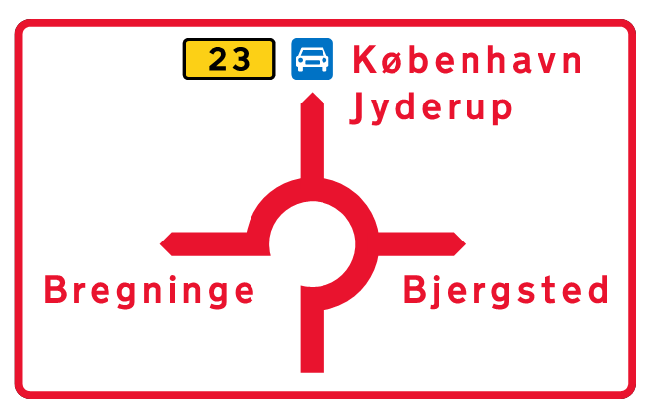
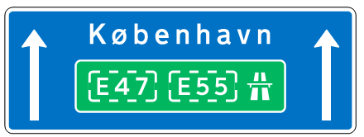
Forskellige vejvisningstavler
F: Vejvisere
G: Orienteringstavler
H:
L:
M:

Slide 5
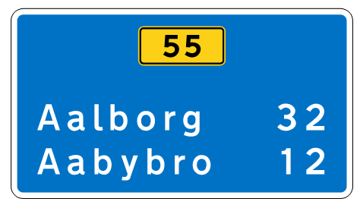
Forskellige vejvisningstavler
F: Vejvisere
G: Orienteringstavler
H: Afstands- og stedtavler
L:
M:

Slide 6
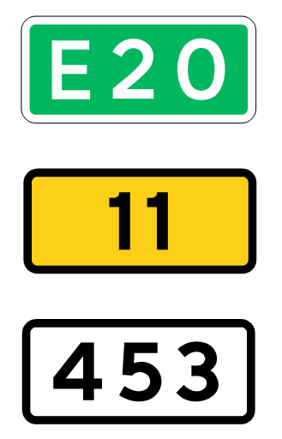
Forskellige vejvisningstavler
F: Vejvisere
G: Orienteringstavler
H: Afstands- og stedtavler
L: Rutenumre
M:

Slide 7
Forskellige vejvisningstavler
F: Vejvisere
G: Orienteringstavler
H: Afstands- og stedtavler
L: Rutenumre
M: Servicetavler

Slide 8
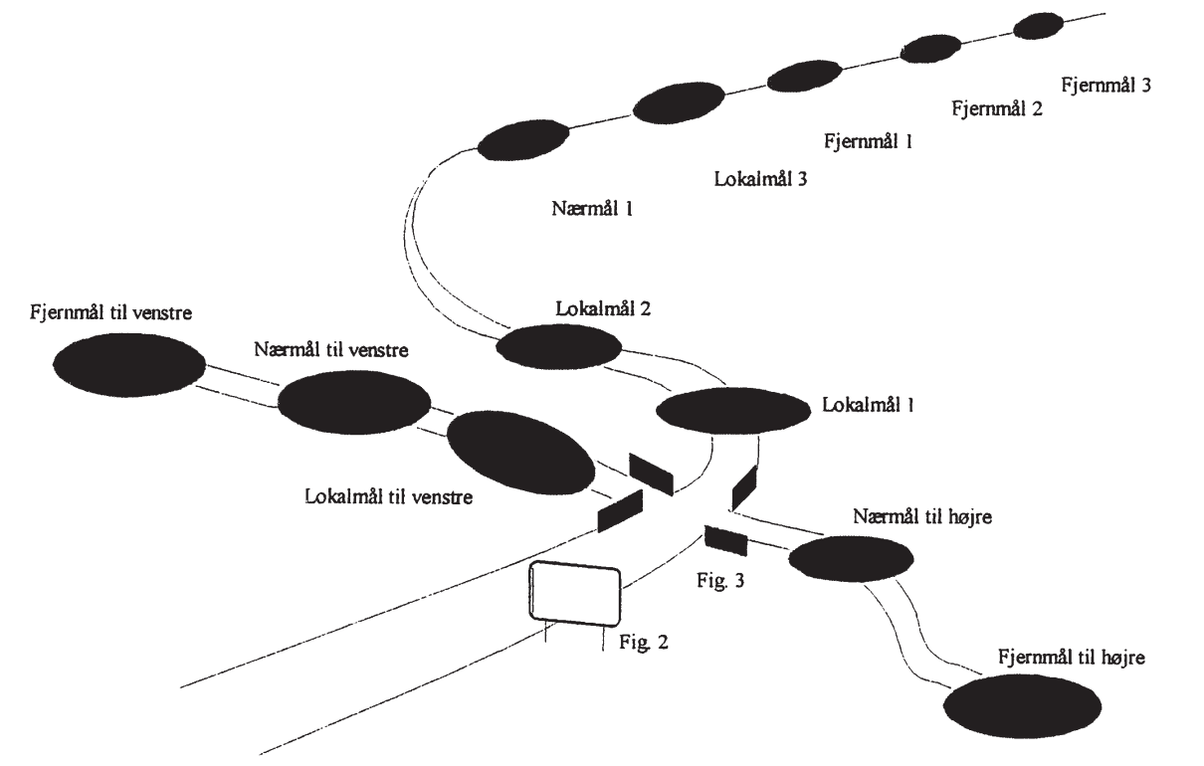
Fjern-, Nær- og lokalmål

Slide 9
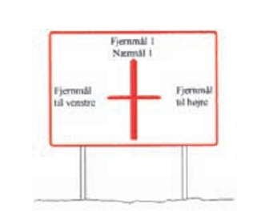
Fjern-, Nær- og lokalmål

Slide 10
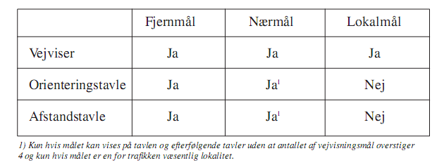
Fjern-, Nær- og lokalmål

Slide 11
Rutenummer
Europavejsruter – Motorvej
Primære ruter – Hovedvej
Sekundære ruter – landevej
Ringveje
Margueritruten

Slide 12
Vejvisningstavlers udseende
101 mm – pilvejvisere ved kryds
120 mm – til vejvisere på veje hvor hastigheden er ≤ 40km/t
143 mm – til vejvisere og orienteringstavler, hvor hastigheden er ≤ 80 km/t. hvor tavleunderkanten er > 2,5 m
170 mm – til vejvisere og orienteringstavler, hvor hastigheden er mellem 80 km/t og 90 km/t. hvor tavleunderkanten er > 2,5 m
202 mm - til vejvisere og orienteringstavler, hvor hastigheden er mellem 80 km/t og 90 km/t. hvor tavleunderkant er mellem 2,5 – 4,5 m
240 mm – til portaltavler på almindelige vejnet

Slide 13
Vejvisningstavlers udseende
Diffust transmitterende (indefra belyst tavler)
Diffust reflekterende (ureflekterende)
Retroreflekterende på korte til mellemlange afstand
Retroreflekterende til mellemlange afstand
Retroreflekterende på mellemlange til lange afstand

Slide 14
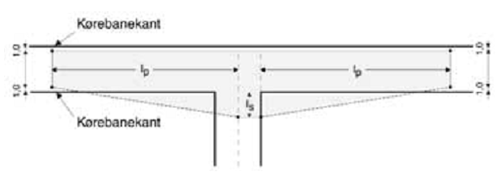
Vejvisningstavlers placering

Slide 15
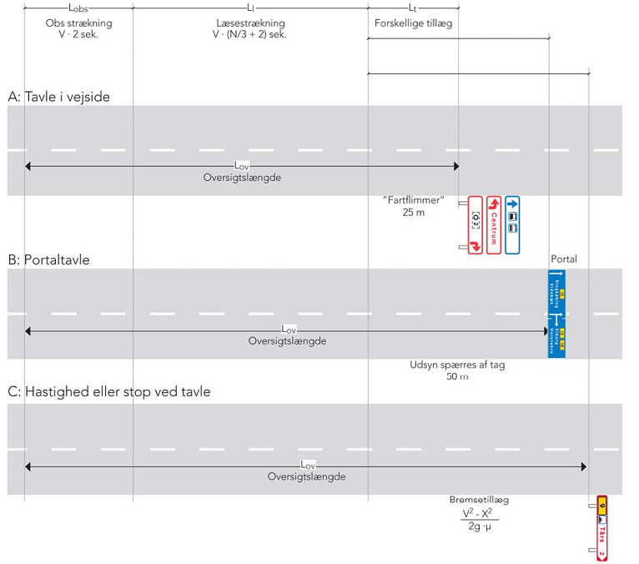
Vejvisningstavlers placering

Slide 16
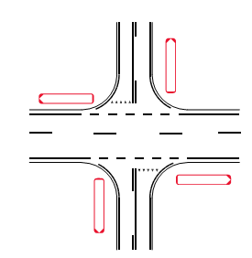
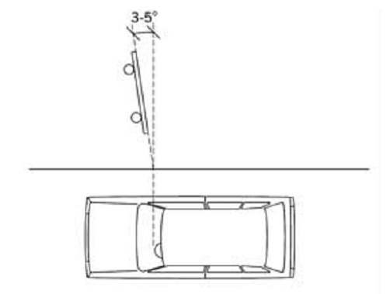
Vejvisningstavlers placering

Slide 17
Spørgsmål?

